Slide 1

Thứ năm ngày 2 tháng 10 năm 2025
Tiếng Việt ( Luyện từ và câu)
Mở rộng vốn từ về hoạt động thể thao, vui chơi Câu nêu hoạt động

Slide 2




Slide 3



Bạn nhỏ đã làm những công việc gì?

Slide 4

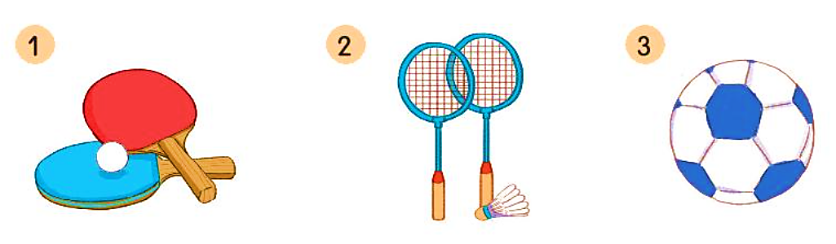

Nói tên các dụng cụ thể thao sau:

Slide 5
vợt bóng bàn, quả bóng bàn
vợt cầu lông, quả cầu lông
quả bóng đá

Slide 6
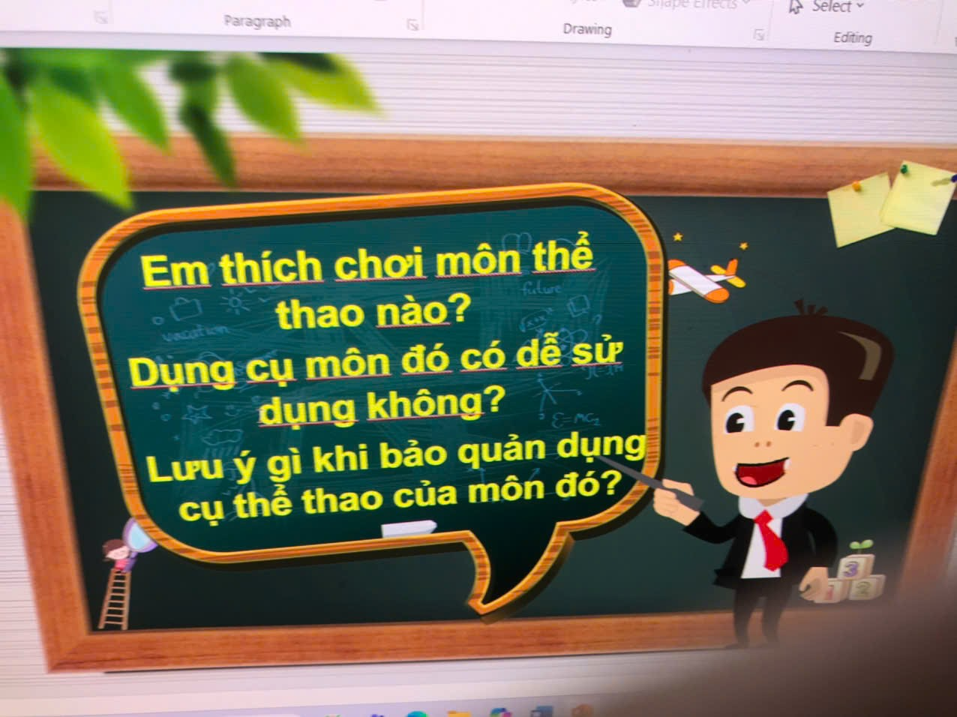

Slide 7

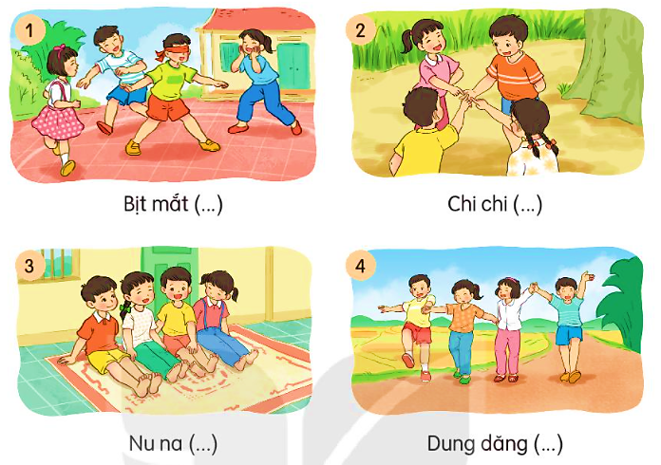
Đây là trò chơi dân gian gì?

Slide 8
Bịt mắt bắt dê
Chi chi chành chành
Nu na nu nống
Dung dăng dung dẻ

Slide 9





3. Đặt câu về hoạt động trong mỗi tranh

Slide 10
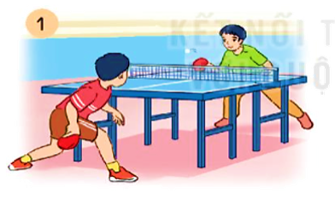
Câu chỉ hoạt động phải có từ chỉ hoạt động
Trong câu từ nào chỉ hoạt động?
M: Hai bạn đang chơi bóng bàn.

Slide 11
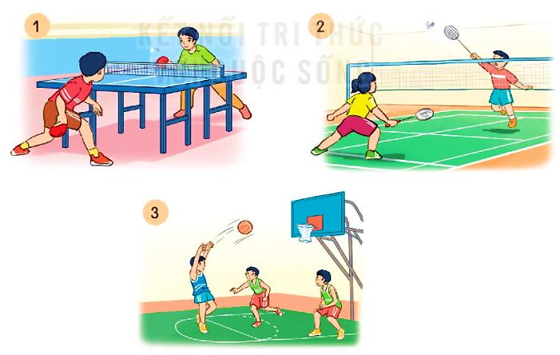
Hai bạn chơi bóng bàn.
Nga và Hùng đang chơi cầu lông.
Các bạn đang chơi bóng rổ rất vui vẻ.

Slide 12


Slide 13

Nêu những từ chỉ hoạt động của các bạn nhỏ trong tranh.

Slide 14
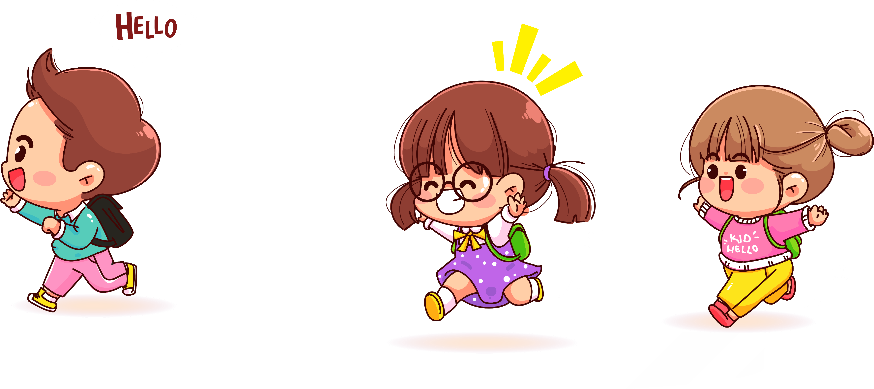
đá, đánh, chạy, đi, nhảy…..

Slide 15





TIẾNG VIỆT

